Slide 1
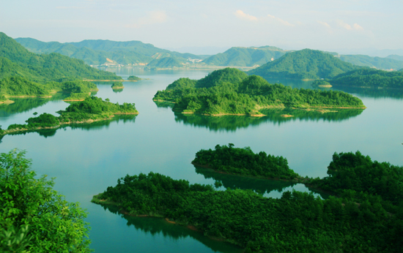


Slide 2
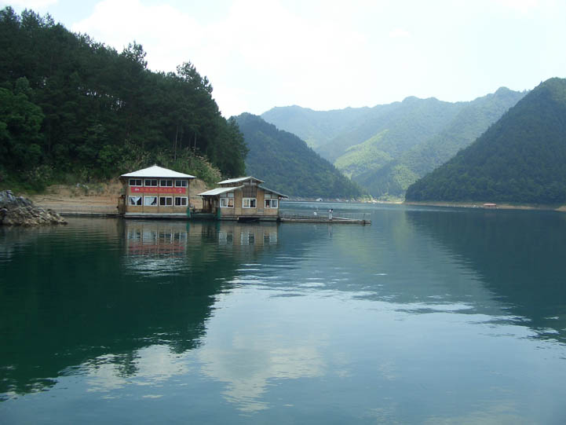


Slide 3
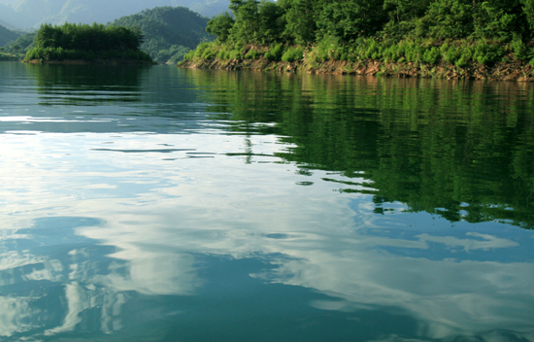

Slide 4
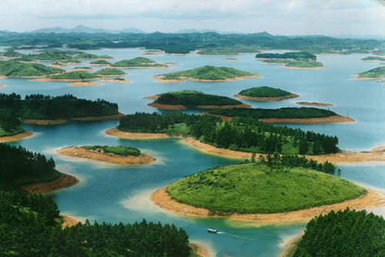

Slide 5
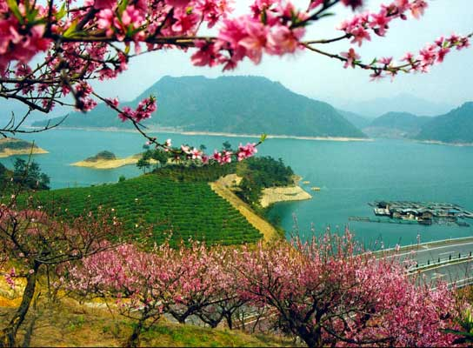

Slide 6
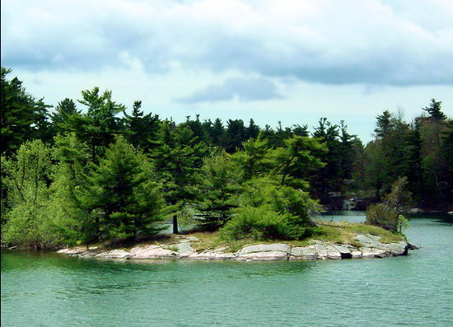

Slide 7

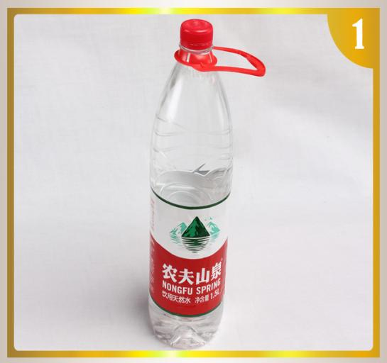
你知道“农夫山泉”的水取自哪里吗？
“农夫山泉”的水全部取自国家一级水体千岛湖，今天就让我们一起去绿色千岛湖看看吧！

Slide 8
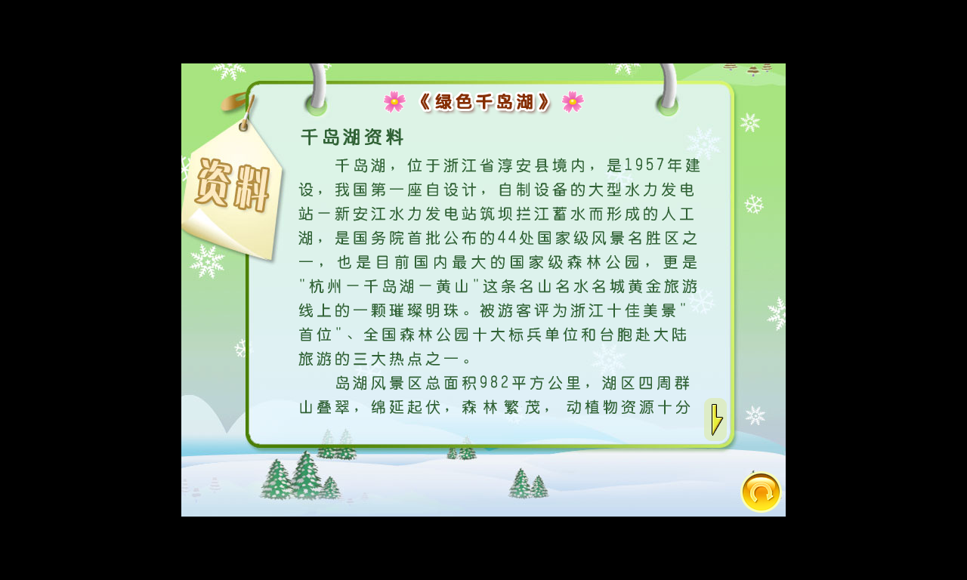

Slide 9

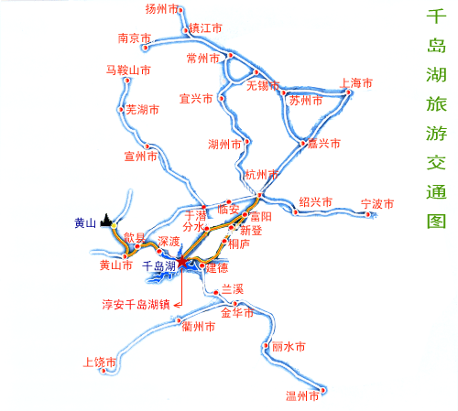
千岛湖的位置

Slide 10

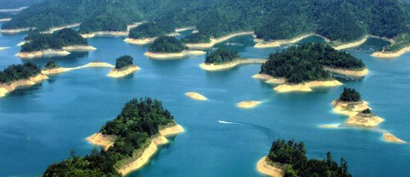
朗读课文，思考问题
1你知道文中的这个湖为什么被称为“千岛湖”吗？
“湖面上有1078个岛屿。”

Slide 11

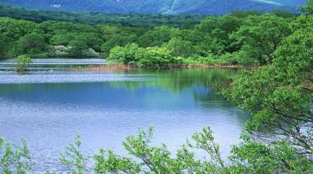
2它为什么又被称为“绿色千岛湖”呢？
“这里水绿、岛翠、山青，因此人们都叫它绿色千岛湖。”

Slide 12

解题
以此为题，点明了课文的主要内容。

Slide 13

预习检测:
1 课文主要写了什么内容？
2 你读通课文了吗？
3 生字你都认识了吗？
4 你遇到了哪些不懂的词语？
5 你积累了哪些词语？
多音字和近反义词？

Slide 14
我的摘录笔记：
1、好词
jīn shù
风光如画 浩瀚 秀丽 闻名遐迩 津津有味 富庶
郁郁葱葱 储蓄 幽深 茂密 胜地 造福 和谐
2、生字
shé lǜ
蛇岛 捕食 梅花鹿 水患 旱地 湖湾 覆盖率
háng yǔ wèi bà zōng qǐng chěng
杭州 岛屿 所谓 大坝 综合 公顷 逞威
3、佳句
①千岛湖浩瀚赛太湖，秀丽比西湖。
②那里水绿、岛翠、山青，因此人们都叫它绿色千岛湖。
③大自然造福于人类，人类要和自然保持和谐。
lǜ ﹙ ﹚
率
shuài﹙ ﹚
覆盖率
率领

Slide 15


解释下列词语：
闻名遐迩
落荒而逃
和谐
造福
富庶
津津有味
远近闻名，形容名声大。
离开大路，向荒野逃去
融洽，调和
给人带来幸福
物产丰富,人口众多。
形容有滋味，有趣味

Slide 16
理清脉络
你认为课文可以分几段？每段写了哪些内容?请你归纳段意。

Slide 17
文章结构
整体面貌
(1)
特色岛屿
(2---7)
资源丰富
(8---10)
人与自然和谐
(11)

Slide 18
提出问题
你能提出值得探讨性的问题吗？

Slide 19

读读第一部分：说说千岛湖的地理位置、地形和地貌。

Slide 20
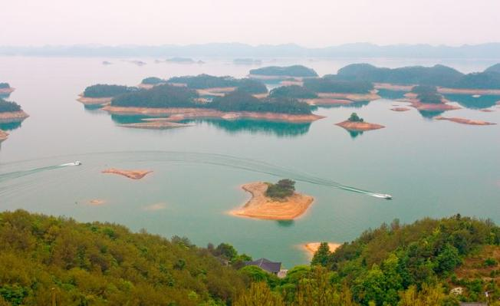
千岛湖浩瀚赛太湖，秀丽比西湖 。

Slide 21
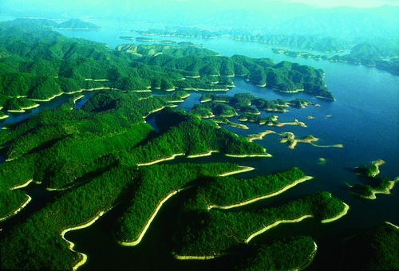
湖边群山环绕，湖面岛屿众多。湖岸上全是茂密的森林，奇山、异石、溶洞、瀑布、人文古迹错落其间。

Slide 22

这里水绿、岛翠、山青，因此人们都叫它绿色千岛湖。

Slide 23
精读第二部分：为什么说千岛湖是一首优美的诗篇？
提醒：作者抓住哪个词来描写岛屿的特点？

Slide 24
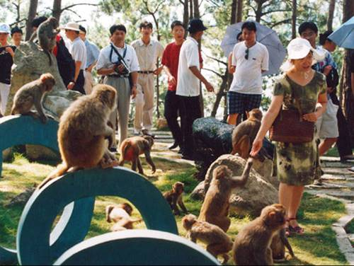
猴岛

Slide 25
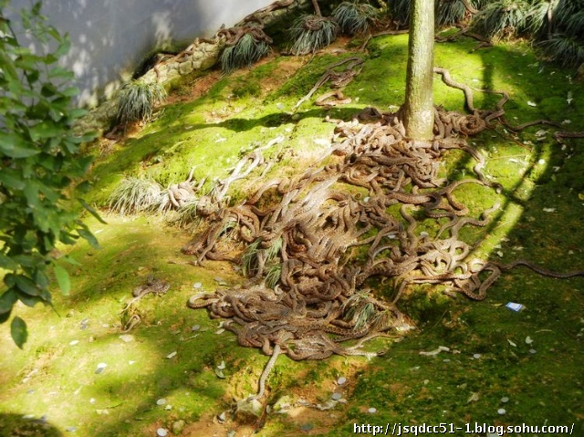
蛇 岛

Slide 26
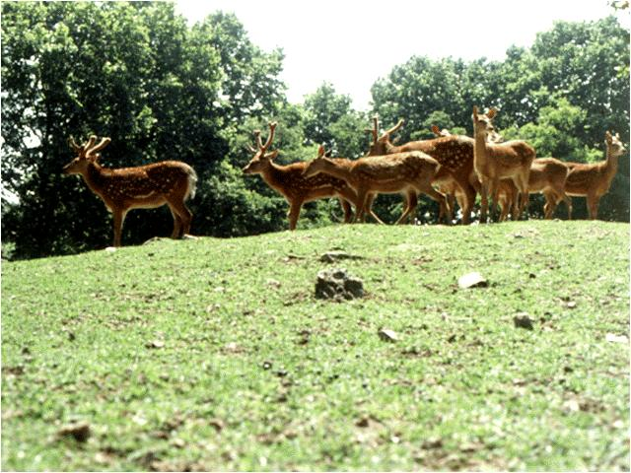
在清心岛上，有人工驯养的梅花鹿。它们围在游人身边，津津有味地吃着游人带去的嫩枝嫩叶。如果你高兴，它们还愿意跟你合影留念。
人与动物相处如何？

Slide 27
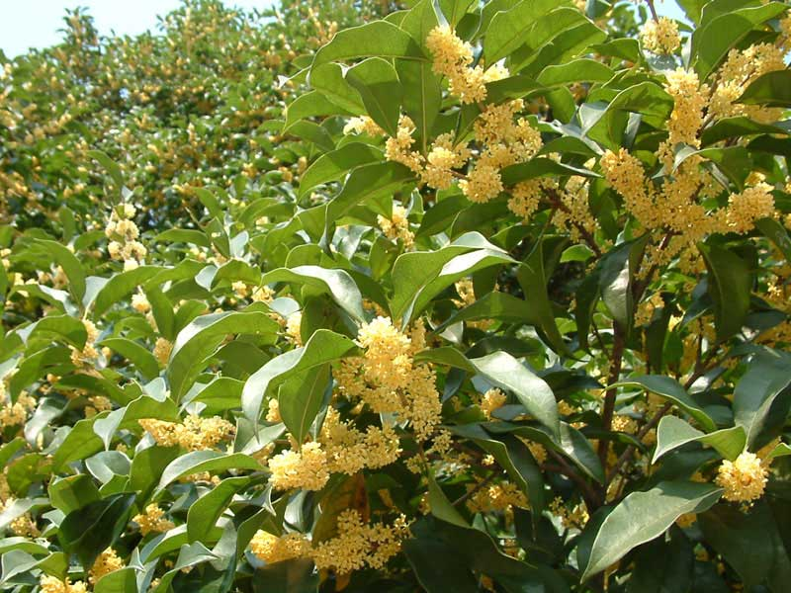
桂花岛

Slide 28
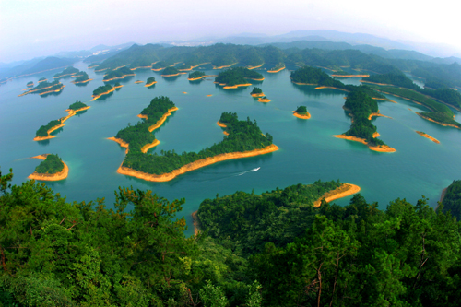
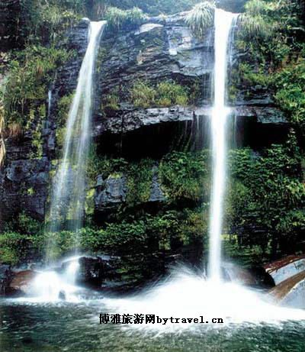
密 山
西村瀑布

Slide 29
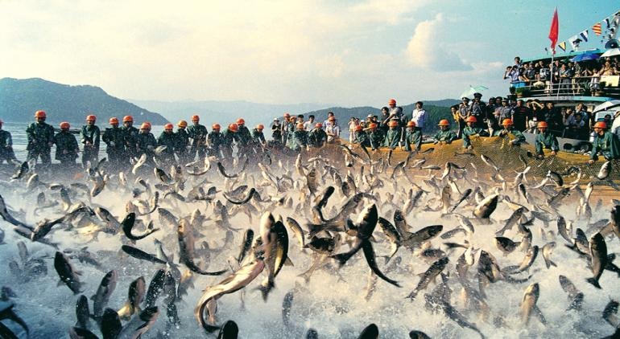
“鱼跃千岛湖”是千岛湖的另一景观。自千岛湖形成后，80多种鱼在湖中安了家，有常见的草鱼、鲤鱼、鲢鱼，也有珍贵的鳜鱼、鲑鱼等。捕鱼的场面非常壮观，一网下去，少的几十千克，多的几百千克。

Slide 30
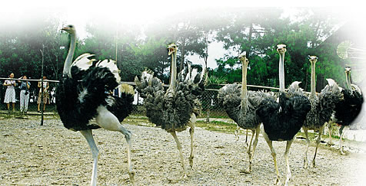
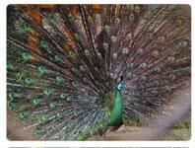
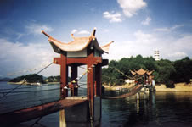

Slide 31
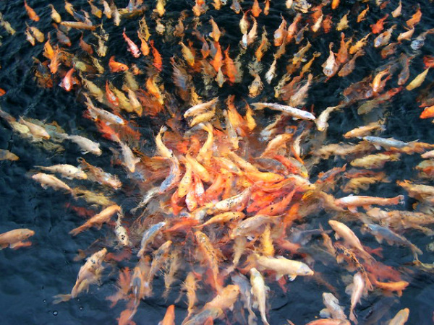

Slide 32
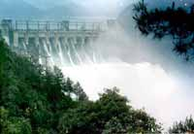
精读第三部分：请你说说千岛湖的过去是什么样的？为什么说它现在是一个人工创造的奇迹？

Slide 33


学习课文8~10段，体味千岛湖是个人工奇迹
文章在介绍了千岛湖的景观之后还写了什么内容呢？
千岛湖景观的形成过程：
1.新安江水电站的兴建。
2.科技人员培育“水上森林”。

Slide 34
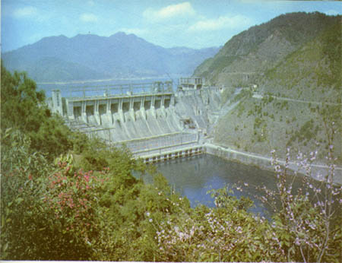
为什么说新安江水电站是一项综合工程？
发电、灌溉、航运、养殖
综合工程

Slide 35
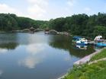
水上森林

Slide 36

1.千岛湖的“水上森林”奇在哪里？
能在水里泡200天也不会淹死
2.“水上森林”有什么巨大作用？
旅游、防治自然灾害、
保持水土

Slide 37
作者在欣赏了千岛湖之后，
是怎样评价它的？
千岛湖是一首人与大自然合写的诗，是一个人工创造的绿色奇迹。

Slide 38
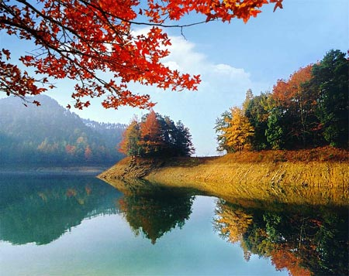
齐读第四部分：想一想本段在全文中起什么作用？

Slide 39

总结全文，点明中心，
点明人类要和自然保护和谐的主题。

Slide 40
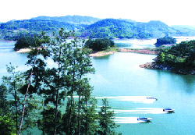
课文题目为什么叫“绿色千岛湖”
课文题目为什么叫
“绿色千岛湖”？

Slide 41


理解“绿色”
学习了课文以后，你对“绿色” 含义是否有了更深的理解呢？
提示：你还知道哪些东西被冠以“绿色”名称？

Slide 42


“绿色”千岛湖
“绿色”通常用来代表环保，代表人与自然的和谐。
课文用“绿色”来形容千岛湖，是说千岛湖是人类认识自然规律、尊重规律对自然进行改造和开发利用，与自然和谐发展而创造的奇迹。

Slide 43


课堂小作业
学校附近有一条臭水沟，请同学们为它的治理出谋划策。
（1）了解臭水沟的成因，及对环境的污染。
（2）针对了解到的情况，提出合理的、有建设性的治理意见。
（3）设想治理后的臭水沟会是一番怎样的情景。

Slide 44


课后题
你还知道哪些东西被冠以“绿色”的名称？

Slide 45

1、有感情地朗读课文。
2、摘抄文中好词佳句。
3、为千岛湖写一则广告语。

Slide 46
总结
1、总结一下本文的中心思想？
2、本文在写法上有什么特点？

Slide 47

课文通过写_____的美丽，有特点，资源_____赞颂了___的美丽、富庶。揭示了一个道理：与自然保持___就会创造___ 。

